Slide 1



Acciones para el año pedagógico
2021
MINEDU

Slide 2
Centralidad de la gestión 2021
Desarrollo del año 2021
Centralidad en el bienestar del estudiante (socioemocional y aprendizajes).
Acciones de apoyo durante los tránsitos (inicial a primaria y primaria a secundaria).
Autonomía del docente y rol protagónico en el desarrollo de aprendizajes de sus estudiantes
Trabajo articulado intersectorial e intergubernamental para mejores logros.
MINEDU ofrece un paquete básico de recursos y acciones adaptables de acuerdo a cada región, localidad e IE.
Directivo
Estudiante y su familia
UGEL
Docente
Rol protagónico del docente y director
DRE
Soporte: trabajo articulado al interior del Minedu y con otros sectores

Slide 3
1
Aprendo en casa
Aprendo en casa
Aprendo en la escuela
Aprendo en la comunidad

Slide 4
Los estudiantes acceden al servicio educativo desde una modalidad a distancia, ya que no se cuenta con las condiciones para la semipresencialidad o presencialidad, pero si con acceso a medios (web, radio, tv, tableta con internet).
Escenario 1
Aprendo en casa
Servicio educativo a distancia
Las interacciones se realizarán entre docente, familia y estudiante a través del aula virtual, video llamadas, correos, mensajes, entre otros.
En esas interacciones el docente acompaña al estudiante en su proceso de aprendizaje desde la mediación que promueve la autonomía. Reconoce sus fortalezas y debilidades y lo ayuda a seguir desarrollando sus competencias.
La estrategia Aprendo en casa presenta recursos para estudiantes, docentes y familias al docente y al estudiante.
Se utilizarán las tabletas y se habilitarán servidores que permitan actualizar las tabletas recibidas durante el año.
Se utilizarán fichas de autoaprendizaje en castellano y en lenguas originarias para contexto urbano y rural sin acceso a medios (aliados) y los cuadernos de trabajo para complementar el trabajo del docente durante todo el año.

Slide 5
Escenario 2
Aprendo en escuela
Servicio educativo semipresencial o presencial
Los estudiantes acceden al servicio educativo en la escuela desde una forma semipresencial o presencial según las condiciones requeridas.
Las interacciones son directas entre los docentes y estudiantes, durante los momentos de presencialidad se promueven procesos de retroalimentación, de intercambio y reflexión de los estudiantes con los docentes y sus pares.
Se continuará brindando el servicio educativo a través de la estrategia Aprendo en casa y los docente la utilizarán recursos para sus experiencias de aprendizaje.
Se utilizarán los cuadernos de trabajo para complementar el trabajo durante todo el año.
Se utilizarán las tabletas con tres recargas en el año para subir todos los recursos de AeC. Se habilitarán servidores que permitan actualizar las tabletas recibidas.

Slide 6
Escenario 3
Aprendo en comunidad
Servicio educativo semipresencial o presencial
Los estudiantes no acceden al servicio educativo a través de los medios (tv, radio, tv o tableta con internet) y su IE no cuenta con las condiciones requeridas para la semipresencialidad y presencialidad.
La interacción entre docente y estudiante se da con apoyo de un gestor o aliado de la comunidad que facilita el contacto entre el docente y el estudiante, y acompaña al estudiante en su proceso de aprendizaje. Por ejemplo: TAMBOS, Ollas comunes, jinetes comunitarios.
Se utilizarán los cuadernos de trabajo durante todo el año y fichas de autoaprendizaje en castellano y en lenguas originarias urbano- rural (aliados)
Para los estudiantes que tienen tableta, se utilizarán las tabletas con tres recargas en el año para subir todos los recursos de AeC. Se habilitarán servidores que permitan actualizar las tabletas recibidas.
La estrategia Aprendo en casa se utiliza como recurso por el docente para el trabajo con sus estudiantes pero con limitaciones por el acceso.

Slide 7
2
Mirada
panorámica
2021

Slide 8
Año pedagógico 2021
1
¿Cuándo será la matrícula y las vacaciones?
2
¿Qué hará el docente?
3
¿Con qué paquete básico de recursos se contará?
4
¿Qué brindará Aprendo en casa y desde cuándo?
5
¿Qué acciones de fortalecimiento se realizarán?
6
¿Qué haremos comunicacionalmente?

Slide 9
1
¿Cuándo será la matrícula y las vacaciones?
Enero
Febrero
Marzo
Mayo
Julio
Agosto
Octubre
Diciembre
Matrícula regular: 25 de enero al 05 de marzo
14 al 21 mayo vacaciones estudiantes
11 al 15 de octubre vacaciones
Inicio de vacaciones 20 de diciembre
23 al 06 agosto vacaciones estudiantes
Matrícula excepcional: 15 de marzo sigue durante todo el año

Slide 10
2
¿Qué hará el docente?
Consolidación de aprendizajes 2020
Para los estudiantes que no lograron los aprendizajes esperados (trabajo desde nivel de real de aprendizaje para todos y todas las estudiantes)
Refuerzo para estudiantes que no lograron los aprendizajes 2020
(trabajo desde nivel de real de aprendizaje para todos y todas las estudiantes)
CONTINUIDAD DE LOS APRENDIZAJES 2021
Para los estudiantes que lograron los aprendizajes esperados
Marzo
Abril
Mayo
Junio
Julio
Agosto
Setiembre
Octubre
Noviembre
Diciembre
1 al 12 de marzo
1° y 2° semana de gestión
Planificación curricular
Director lidera trabajo colegiado
Docente realiza la planificación curricular
3°semana de gestión docentes para revisar lo avanzado, organizar el trabajo y planificar
6°semana de gestión docentes
7° y 8° semana de gestión docentes
15 de marzo al 02 de abril
Docente brinda soporte socioemocional
Evaluación diagnóstica para TODOS.
(Siagie 2020, portafolio de evidencias, carpeta de recuperación, evaluación)
4° y 5° semana de gestión docentes para revisar lo avanzado, organizar el trabajo y planificar

Slide 11
3
¿Con qué paquete básico de recursos se contará?
Enero
Febrero
Marzo
Abril
Mayo
Junio
Carpeta de recuperación (autoaprendizaje)
Experiencias de aprendizaje entregadas a los estudiantes que:
No lograron acceder al servicio educativo en el 2020
Accedieron de manera tardía
No lograron los aprendizajes esperados
Para TODOS docentes:
Fascículos sobre soporte socioemocional
Fascículos para la consolidación: Evaluación diagnóstica para trabajar desde el nivel real de aprendizaje (impreso y virtual)
EBA – EBR- EBE (orientaciones)
Orientaciones para los tránsitos:
Inicial a primaria: Alfabetización inicial
Primaria a secundaria: Orientaciones para el tránsito
Kit de evaluación diagnóstica (UMC) para conocer el nivel de los estudiantes
Fascículos para la consolidación: Evaluación diagnóstica para trabajar desde el nivel real de aprendizaje
Estudiantes reciben cuadernos de trabajo 2021
215 UGEL a nivel nacional distribuyen las carpetas de recuperación entre sus estudiantes
12 regiones están desarrollando la estrategia de voluntariado
Para estudiantes que no acceden a AeC:
Cuadernos de trabajo 2020
Fichas de autoaprendizaje en castellano y en lenguas originarias urbano- rural (aliados)

Slide 12
3
¿Con qué paquete básico de recursos se contará?
Julio
Agosto
Setiembre
Octubre
Noviembre
Diciembre
SIAGIE
Habilitado para completar 2020
Kit de refuerzo
Para el trabajo auto instructivo por nivel
Apoyo de familias y voluntariados
Estrategia para estudiantes – Continuidad - reinserción
A NIVEL NACIONAL
EVALUACIÓN MUESTRAL
Condicional
Factores asociados
SIAGIE
Habilitado para completar:
2020: hasta el 24 de diciembre
2021: hasta el 31 de diciembre

Slide 13
4
¿Qué brindará Aprendo en casa y desde cuándo?
Enero
Febrero
Marzo
Abril
Mayo
Junio
Julio
Agosto
Setiembre
Octubre
Noviembre
Diciembre
AeC vacaciones
Conjunto de experiencias recreativas opcionales
25 enero al 05 de marzo
99 968 visitas de
79 015 usuarios (google analytics)
Inicio de AeC
Web y tableta: 05/04
Tv y radio: 19/04
Durante todo el año escolar 2021 AeC:
Experiencias de aprendizaje para estudiantes tabletas, web, radio y tv con vinculación a los cuadernos de trabajo
Orientaciones generales y específicas para docentes (centro de recursos, buzón de consultas, orientaciones)
Orientaciones para directivos
Orientaciones para familias . Webinar, Web, radio, tv SOMOS FAMILIA
Orientaciones para la contención socioemocional para estudiantes
Orientaciones para docentes para el soporte socio emocional
Orientaciones para familias para el soporte socio emocional
Acceso a las experiencias de aprendizaje
Orientaciones para docentes, banco de recursos, buzón de consultas, chat para responder dudas.

Slide 14
5
¿Qué acciones de fortalecimiento se realizarán?
Enero
Febrero
Marzo
Abril
Mayo
Junio
Julio
Docentes y otros actores educativos
Programa de la Mejora de los Aprendizajes
Evaluación diagnóstica. (17/02)
Enseñar al nivel real de los aprendizajes I (Conocimientos pedagógicos y disciplinar) (17/03)
Enseñar al nivel real de los aprendizajes II (Conocimientos pedagógicos y Didáctico) (30/04)
Salud y bienestar Socioemocional
Acciones frente al COVID – 19 (21 /02)
Inteligencia Emocional para el aprendizaje. (22/03)
Relaciones Humanas Sanas. (28/05)
Programa para el desarrollo de la competencia digital (10 cursos)
Webinar “Docente al día” (febrero 2021)
Didáctica para el desarrollo de las competencias en aulas multigrado.
Docentes: Programa de Fortalecimiento de Competencias de los docentes usuarios de los dispositivos electrónicos portátiles
Docentes Focalizados: 90,137 / Docentes tutorados: 54,296 / Docentes sin tutorías: 35,841
Docentes y otros actores educativos
Estrategias para los modelos de secundaria. DISER (07/06)
Uso del kit de evaluación: Matemática: Resolución de Problemas / Comunicaciones: Comprensión Lectora /Ciencias Sociales: Ciudadanía activa/ CyT: Indagación y Alfabetización científica y tecnológica. UMC (25/06)
Prácticas educativas inclusivas: DUA. (31/05) / Adaptación curriculares, planificación y evaluación. (30/04) DEBE
Tratamiento pedagógico de lenguas. (05/07) / Planificación y evaluación de las experiencias de aprendizaje. (05/04) DEIB
Currículo, evaluación y experiencias de aprendizaje. (31/05)/ Necesidades de aprendizaje. (05/07) DEBA
Asistencia Técnica Articulada Territorial - Especialista DRE y UGEL:
“Evaluación diagnóstica y trabajo desde nivel real de aprendizaje” y “Soporte socioemocional” Orientaciones para acceder al SIAGIE
Asistencia técnica Articulada Territorial - Especialista DRE y UGEL, ejes:
Implementación del año pedagógico 2021 – AeC / desarrollo de la autonomía /evaluación/ Desarrollo de competencias y valores y actitudes/ experiencias de aprendizaje, entre otros.
Buen retorno del año escolar (BRAE) / Alfabetización digital y aprendizaje autónomo / Continuidad educativa (acceso, reinserción educativa).

Slide 15
5
¿Qué acciones de fortalecimiento se realizarán?
Agosto
Setiembre
Octubre
Noviembre
Diciembre
Docentes: Programa de Fortalecimiento de Competencias de los docentes usuarios de los dispositivos electrónicos portátiles
Docentes Focalizados: 90,137 / Docentes tutorados: 54,296 / Docentes sin tutorías: 35,841
Docentes y otros actores educativos
Uso del kit de evaluación: Matemática: Resolución de Problemas / Comunicaciones: Comprensión Lectora /Ciencias Sociales: Ciudadanía activa/ CyT: Indagación y Alfabetización científica y tecnológica. UMC
Prácticas educativas inclusivas: DUA. / Adaptación curriculares, planificación y evaluación. DEBE
Tratamiento pedagógico de lenguas. / Planificación y evaluación de las experiencias de aprendizaje. DEIB
Currículo, evaluación y experiencias de aprendizaje./ Necesidades de aprendizaje. DEBA
Asistencia técnica Articulada Territorial - Especialista DRE y UGEL, a partir de los siguientes ejes:
Implementación del año pedagógico 2021 – AeC / desarrollo de la autonomía /evaluación/ Desarrollo de competencias y valores y actitudes/ experiencias de aprendizaje, entre otros.
Buen retorno del año escolar (BRAE)
Alfabetización digital y aprendizaje autónomo
Continuidad educativa (acceso, reinserción educativa)

Slide 16
6
¿Qué haremos comunicacionalmente?
Febrero
Julio
Setiembre
Noviembre
Diciembre
Plan de comunicación
Con acciones durante todo el año, con el objetivo de informar y sensibilizar sobre el desarrollo del año escolar y su principales hitos, se desarrollará por públicos.
Campaña específicas:
“Nadie se queda fuera y ninguno se queda atrás”
“Continuidad – reinserción”
Acciones de comunicación:
Call center para familias y docentes, Webinar para familias (18 o 26 de febrero), Videos – folletos (digitales) sobre matrícula, soporte socioemocional, entre otros.

Slide 17
3
Mejoras en los recursos
Aprendo en casa

Slide 18
AeC 2020
AeC 2021
Se requiere mejorar la dosificación de contenidos, se presentan muchas actividades y productos generando tensión en estudiantes, docentes y familias.
  Se ha realizado un replanteamiento de la cantidad de actividades y productos solicitados a los estudiantes, considerando la centralidad en el estudiante. Así también se proponen experiencias de aprendizaje con situaciones que demandan que el estudiante ponga en juego competencias asociadas a distintas áreas y también específicas por áreas para enfatizar algunos aspectos claves de las competencias.
El lenguaje empleado no es muy claro y cercano al estudiante. En la tv, los conductores hablan muy rápido por lo que se requiere reducir la velocidad con la que se expresan.
  Incorporación de docentes de regiones en los programas. Esto se realizará en coordinación con los comunicadores regionales.
  Incorporación de docentes de EBE y estudiantes con NEE en los programas.
  Incorporación de un sistema de monitoreo y evaluación de AeC.
La radio, tv y web no muestran una planificación articulada entre medios.
  Se ha fortalecido el proceso articulado de planificación y diseño de las experiencias de aprendizaje, entre las distintas direcciones del Minedu que participan
Las orientaciones para docentes no brindan detalles sobre cómo ayudar al estudiante a desarrollar las competencias.
  Fortalecimiento de las orientaciones docentes: orientaciones por experiencia, de manera integrada para los distintos medios (radio, web, TV) y orientaciones específicas que brinden opciones e ideas para aprovechar los recursos para el desarrollo de competencias de los estudiantes.
Las experiencias de aprendizaje están planteadas día por día , lo que dificulta al docente realizar adaptaciones o adecuaciones según las necesidades de sus estudiantes
  Aprendo en casa presentará experiencias de aprendizaje por ciclo que serán adecuadas o adaptadas por el docente de acuerdo a las características y necesidades de sus estudiantes. La web, tableta, radio y tv proporcionarán recursos para que el docente decida qué y cómo utilizar, no replicarán actividades o sesiones realizadas en el aula.
  Publicación de la planificación mensual con un mes de anticipación.
La Web es un repositorio, requiere mejor en interactividad y la calidad de sus contenidos pedagógicos.
  Aprendo en casa presentará experiencias de aprendizaje por ciclo que serán adecuadas o adaptadas por el docente de acuerdo a las características y necesidades de sus estudiantes.

Slide 19
Caracterización de Aprendo en casa 2021
Interacción
  Interactuar a través de mensajes, opiniones, preguntas, aunque no necesariamente la respuesta sea inmediata.
Articulación
  Entre las plataformas de TV, radio, web y tabletas de tal manera que pueda pasar de una plataforma a otra sin perder el hilo de la experiencia de aprendizaje.
Predictibilidad
  Los docentes reciben planificación con anticipación y pueden adaptar, adecuar o cambiar las experiencias de acuerdo a las características y necesidades de sus estudiantes.
Inclusivo
  Permitiendo recoger experiencias regionales y locales. Docentes podrán aportar a lo planteado para AeC , sirviendo como una gran red de intercambio.
Personalizado
  Con espacios dirigidos según actor, teniendo un espacio propio para familias y su rol en el aprendizaje y el soporte socioemocional de sus hijos.
Mejora continua
  Que amplían las posibilidades de interacción de los estudiantes - Rumbo al aula virtual 4.0 como complemento de lo que brinda la web, radio, tv y tabletas.

Slide 20
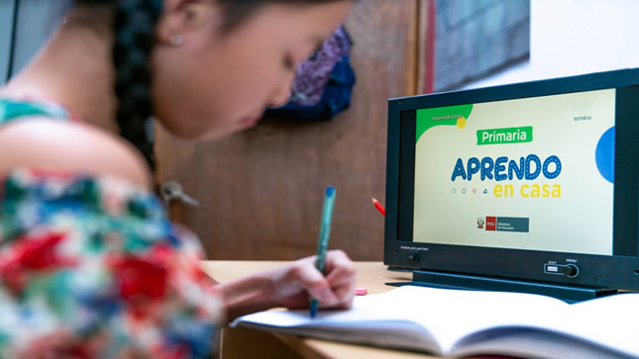
Mejoras en web
Generar una plataforma accesible y flexible que responda a las diversas formas de aprender.
Ofrecer a los estudiantes mayor diversidad de los formatos de los recursos para las diversas formas de aprender (podcast, interactivo, infografías). Así como podrán acceder a los programas radiales y de tv desde la misma experiencia.
Aula virtual de Perú Educa 4.0, articuladas con plataforma AeC
Responder a las necesidades pedagógicas de docentes con orientaciones específicas y sus necesidades formativas para el desarrollo de sus competencias digitales.

Slide 21
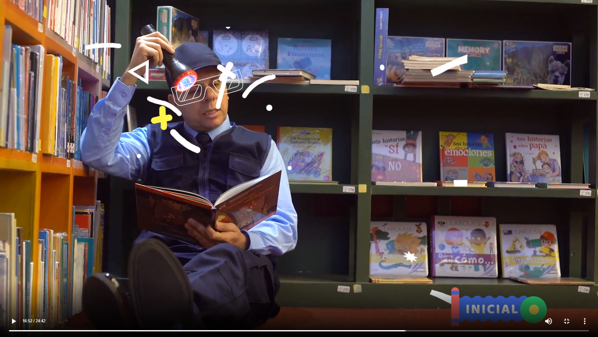
Mejoras en TV
Ampliación de AeC para públicos específicos (Inicial, primaria, PRITE y CEBE).
    -Franja de programas de II ciclo
-Franja de programas para III y IV ciclo de manera individual.
-Franja de programas de Vi, VII ciclo y una especial de 5t0 de secundaria.
-Franja horaria para los programas de PRITE y CEBE.
Incorporación de docentes de regiones en los programas. Esto se realizará en coordinación con los comunicadores regionales.
Incorporación de docentes de EBE y estudiantes con NEE en los programas.
Incorporación de una franja de TV dirigida a las familias.
Leemos Juntos y Activarte en todos los niveles.
Franja de programas para la enseñanza de lenguas
originarias (sábados)

Slide 22
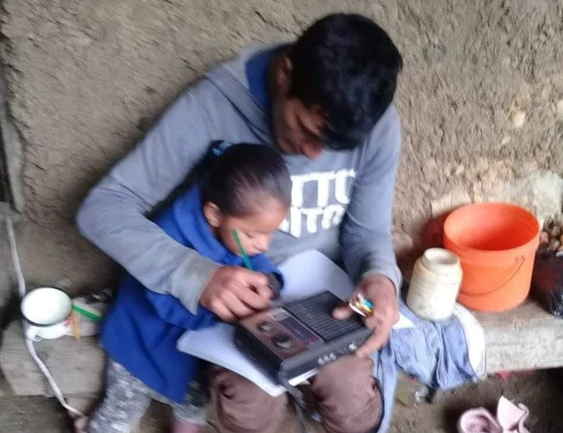
Mejoras en radio
Se incrementa las franjas horarias para los programas de radio en Radio Nacional.
Ampliación de los programas de inicial de 15 a 30 min de duración Incorporación de una franja de radio dirigida a las familias (10 min microprogramas para familias).
Incorporación de castellanos regionales (locutores o personajes)
Leemos Juntos y Activarte en todos los niveles.
Se mantiene los programas de radio en 09 lenguas originarias: Quechua chanka, quechua collao, quechua central, aimara, ashaninka, awajún, yanesha, shawi y shipibo-konibo y Castellano como Segunda Lengua.
Incorporación de franja para programas de radio enseñanza de lenguas originarias, diversificando las lenguas de acuerdo a las regiones (sábados).

Slide 23
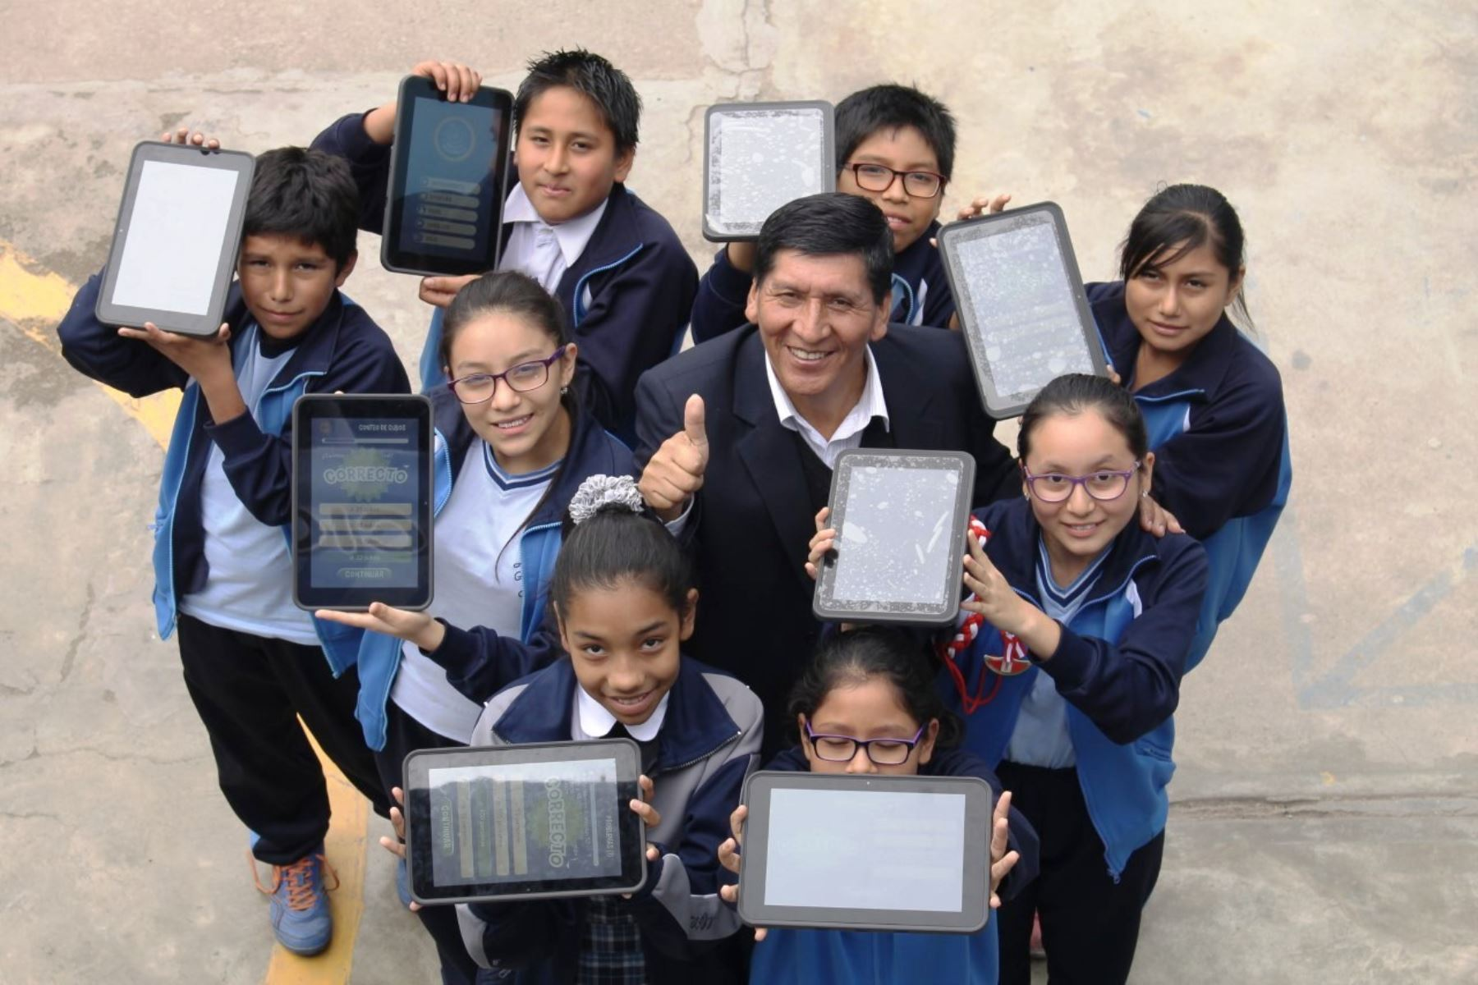
Mejoras en tableta
Las tabletas estarán articuladas con la web garantizando:
  Que la interfaz de la web debe ser coherente con la del gestor de contenidos.
  Que la organización inicial de la tableta siga la presentación de la web.
Articulación de las experiencias de aprendizaje de las Tabletas con los medios web, radio y TV.
Incorporación de nuevos aplicativos para el desarrollo de las lenguas originarias y el desarrollo de competencias en lengua materna.
Con la implementación de tabletas se propicia el desarrollo de usuarios digitales con AeC en ámbitos rurales.

Slide 24
4
AeC Experiencias de aprendizaje 2021

Slide 25
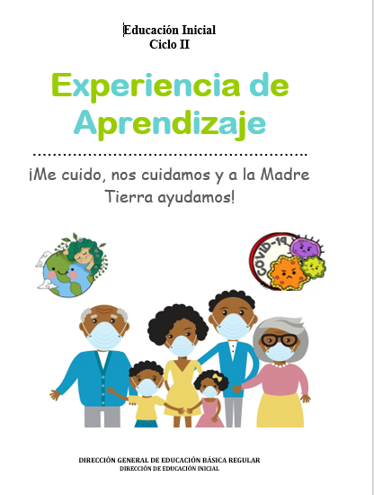
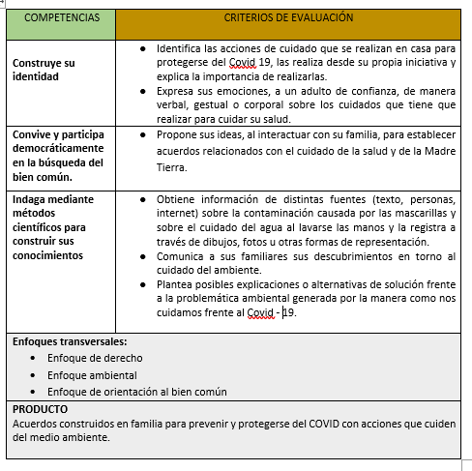
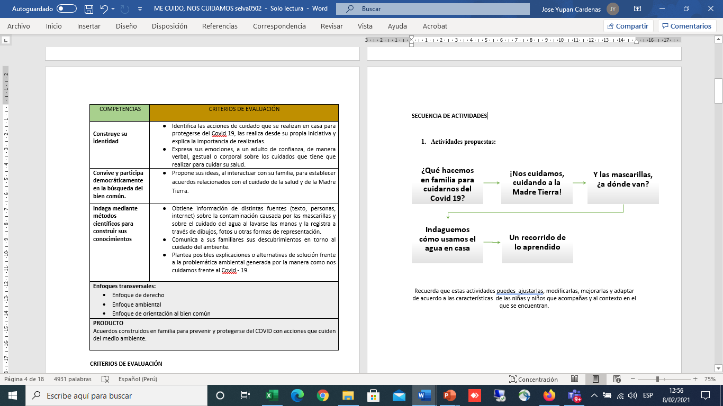
Ejemplo de una experiencias de aprendizaje
Inicial
PROPÓSITO
Promover que las niñas y niños identifiquen y participen desde su propia iniciativa en las acciones de cuidado que están realizando en familia para prevenir el COVID - 19, indagan sobre cómo estas acciones afectan al ambiente y proponen sus ideas para establecer acuerdos en familia para seguir cuidándose sin afectar a la Madre Tierra.
Duración estimada: Dos semanas

Slide 26


Ejemplo de una experiencias de aprendizaje
Primaria
“Nuestras decisiones mejoran nuestra convivencia familiar”
María y José son dos hermanitos de 6 y 7 años. Su mamá les dejo la tarea de cuidar y alimentar a sus cuyes y conejos; y regar las plantas que hay en su casa. María y José se pusieron a jugar a las escondidas y a mirar televisión y se olvidaron de cuidar y alimentar a sus animales y regar sus plantas. ¿qué habrá pasado con los animales y las plantas? ¿Por qué crees que habrá pasado eso con los animales y las plantas? ¿Cómo crees que reaccionaron los padres de María y José? Y a ti ¿te ha sucedido o pasado algo parecido a lo de María y José? ¿por qué crees que nos pasa eso.
Así como María y José, todos nosotros tenemos tareas como: regar nuestras plantas, hacer las tareas de la escuela, alimentar a nuestros animales, ayudar en la chacra, ayudar a preparar los alimentos, limpiar y ordenar los espacios de la casa, entre otros.
Propósito de aprendizaje
¿Cómo ayudamos a María y José a tomar decisiones que les ayuden a cumplir sus tareas para una mejor convivencia en familia? Para ello, identificarás en tus propias vivencias cómo tomas decisiones en el día a día en tu familia, leerás textos que te ayuden a comprender las consecuencias de nuestras decisiones, buscarás información en libros, en el internet, mirando videos, escuchando testimonios de sabios o tus familiares sobre sus formas de tomar decisiones para convivir; entrevistarás a tu familia y analizarás los resultados obtenidos, representarás vivencias de manera artística, escribirás propuestas para mejorar la convivencia en tu familia.
¿Qué producto elaboraré?
Presentó como participo en las decisiones del hogar y cómo me gustaría participar. (la escritura será de acuerdo al nivel de escritura del estudiante).
Competencias:
Convive y participa democráticamente en la búsqueda del bien común.
Lee diversos tipos de textos en su lengua materna.
Escribe diversos tipos de textos de su lengua materna.
Duración estimada: Cuatro semanas
Actividad 1
Actividad 2
Actividad 3
Identificamos cómo se toman las decisiones en las familias
Reconocemos cómo nuestras decisiones tienen consecuencias para la convivencia en la familia y el entorno
Proponemos cómo tomar decisiones para mejorar la convivencia en familia

Slide 27
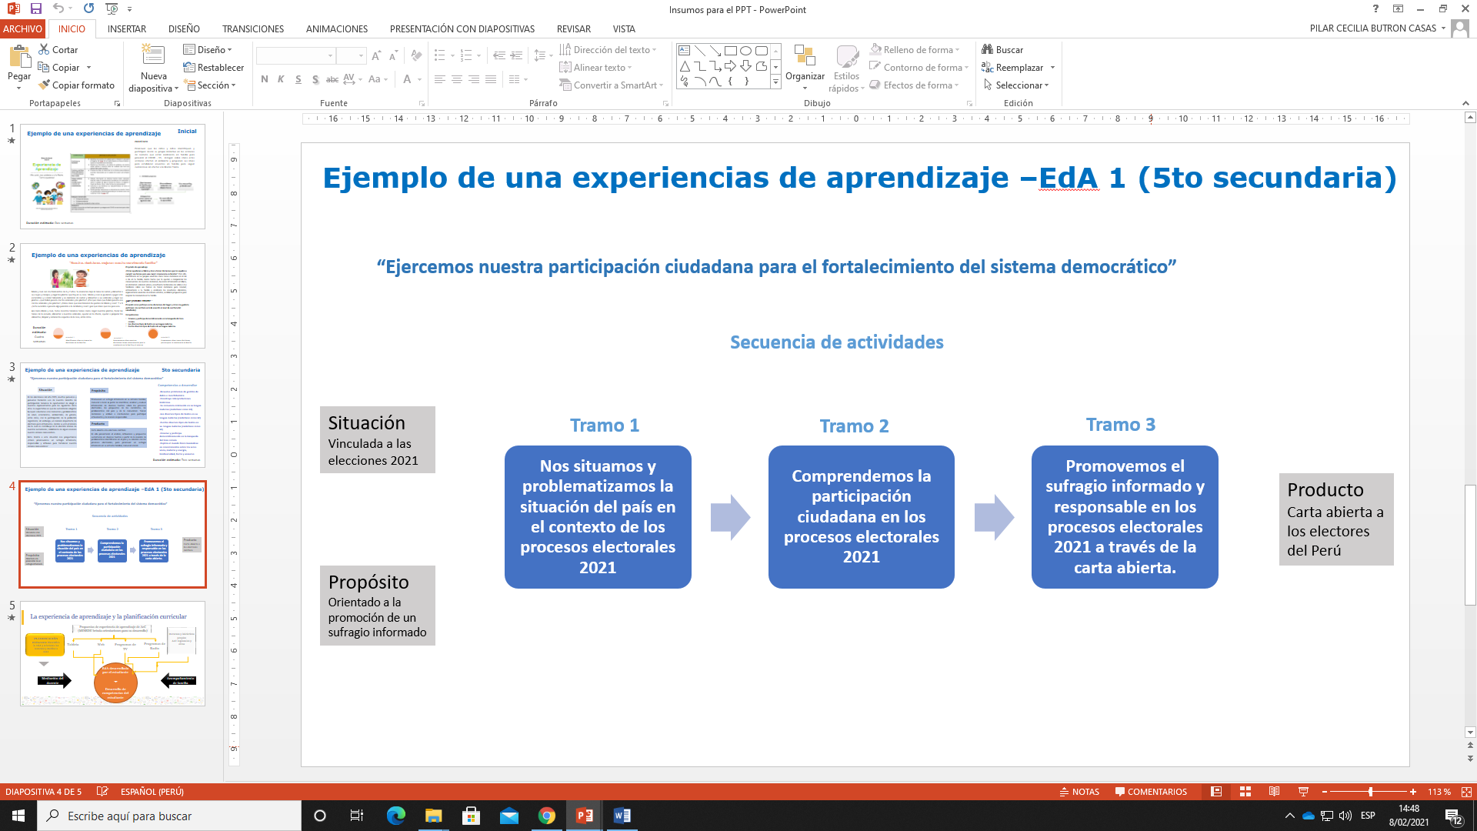
Ejemplo de una experiencias de aprendizaje
Secundaria
“Ejercemos nuestra participación ciudadana para el fortalecimiento del sistema democrático”
Situación
Propósito
Competencias a desarrollar
En las elecciones del año 2021, muchos peruanos y peruanas haciendo uso de nuestro derecho de participación tenemos la oportunidad de elegir a nuestros representantes para los siguientes cinco años. La expectativa es que las autoridades elegidas busquen soluciones a las demandas y problemáticas de salud, económicos, ambientales, de género, entre otros, con la participación de la población organizada; sin embargo, un número importante de electores poco informados, decide su voto el mismo día lo cual no contribuye en la elección idónea de nuestras autoridades, debilitando de alguna manera nuestro sistema democrático.
Reto: Frente a esta situación nos preguntamos ¿Cómo promovemos un sufragio informado, responsable y reflexivo para fortalecer nuestro sistema democrático?
Promueven un sufragio informado en su entorno familiar, comunal o local. A partir de identificar, analizar y evaluar información de diversas fuentes sobre los procesos electorales, las propuestas de los candidatos, las problemáticas del país y de la comunidad. Toman decisiones y arriban a conclusiones para participar activamente y de manera responsable.
Resuelve problemas de gestión de datos e incertidumbre
Construye interpretaciones históricas
Se comunica oralmente en su lengua materna (castellano como L2)
Lee diversos tipos de textos en su lengua materna (castellano como L2)
Escribe diversos tipos de textos en su lengua materna (castellano como L2)
Convive y participa democráticamente en la búsqueda del bien común
Explica el mundo físico basándose en conocimientos sobre los seres vivos, materia y energía, biodiversidad, tierra y universo
Producto
Carta abierta a los electores del Perú:
En ella presentarán el análisis, reflexiones y propuestas sustentadas en diversas fuentes a partir de la revisión de problemáticas identificadas en el país y su relación con los procesos electorales, para promover un sufragio informado en su entorno familiar, comunal o local.
Duración estimada: Tres semanas

Slide 28
Ejemplo de una experiencias de aprendizaje
Ciclo Avanzado-EBA
“Mi voto, mi futuro”
Situación
Propósito
Competencias a desarrollar
La elección de un candidato no es solo un derecho sino también un deber. Reafirmando esta premisa, el Jurado Nacional de Elecciones (JNE), indica que dos de cada tres ciudadanos peruanos, no toma conciencia que debe estar informado sobre el proceso electoral. Como consecuencia se puede generar un clima de desinformación que provoque la elección de un candidato que posteriormente no cumplan con su planteamiento de gobierno. Asimismo, el Perú está afrontando una situación de pandemia que exige el cumplimiento de las normas de bioseguridad para conservar nuestra salud.
Reto: Frente a esta situación nos preguntamos ¿Cómo podemos promover un voto ciudadano crítico y reflexivo, cumpliendo las normas legales vigentes para el ejercicio de nuestro derecho al voto conservando nuestra salud?
Promover el voto ciudadano crítico y reflexivo, a partir de identificar y analizar información de diversas fuentes, teniendo como referencia el marco de normas vigentes, información estadística y asumiendo responsablemente los protocolos de bioseguridad para participar en los procesos electorales asumiendo medidas para la prevención de la Covid-19.
-Resuelve problemas de gestión de datos e incertidumbre
-Construye interpretaciones históricas
-Se comunica oralmente en su lengua materna
-Lee diversos tipos de textos en su lengua materna
-Escribe diversos tipos de textos en su lengua materna (castellano como L2)
-Convive y participa democráticamente en la búsqueda del bien común
-Explica el mundo físico basándose en conocimientos sobre los seres vivos, materia y energía, biodiversidad, tierra y universo
Producto
Decálogo del elector:
Redactar y compartir un decálogo del elector con el fin de crear conciencia y promover un voto crítico y reflexivo, respetando los protocolos vigentes para prevenir la propagación del Covid-19.
Actividad 1
Identifico mi preferencia política
Actividad 2
Reconocemos la intención de voto de los ciudadanos
Actividad 3
Proponemos medidas de seguridad al momento de emitir nuestro voto
Actividad 4
Actividad 5
Identificamos el uso de las TIC en las elecciones
Promovemos el voto crítico y reflexivo
Duración estimada: Tres semanas

Slide 29
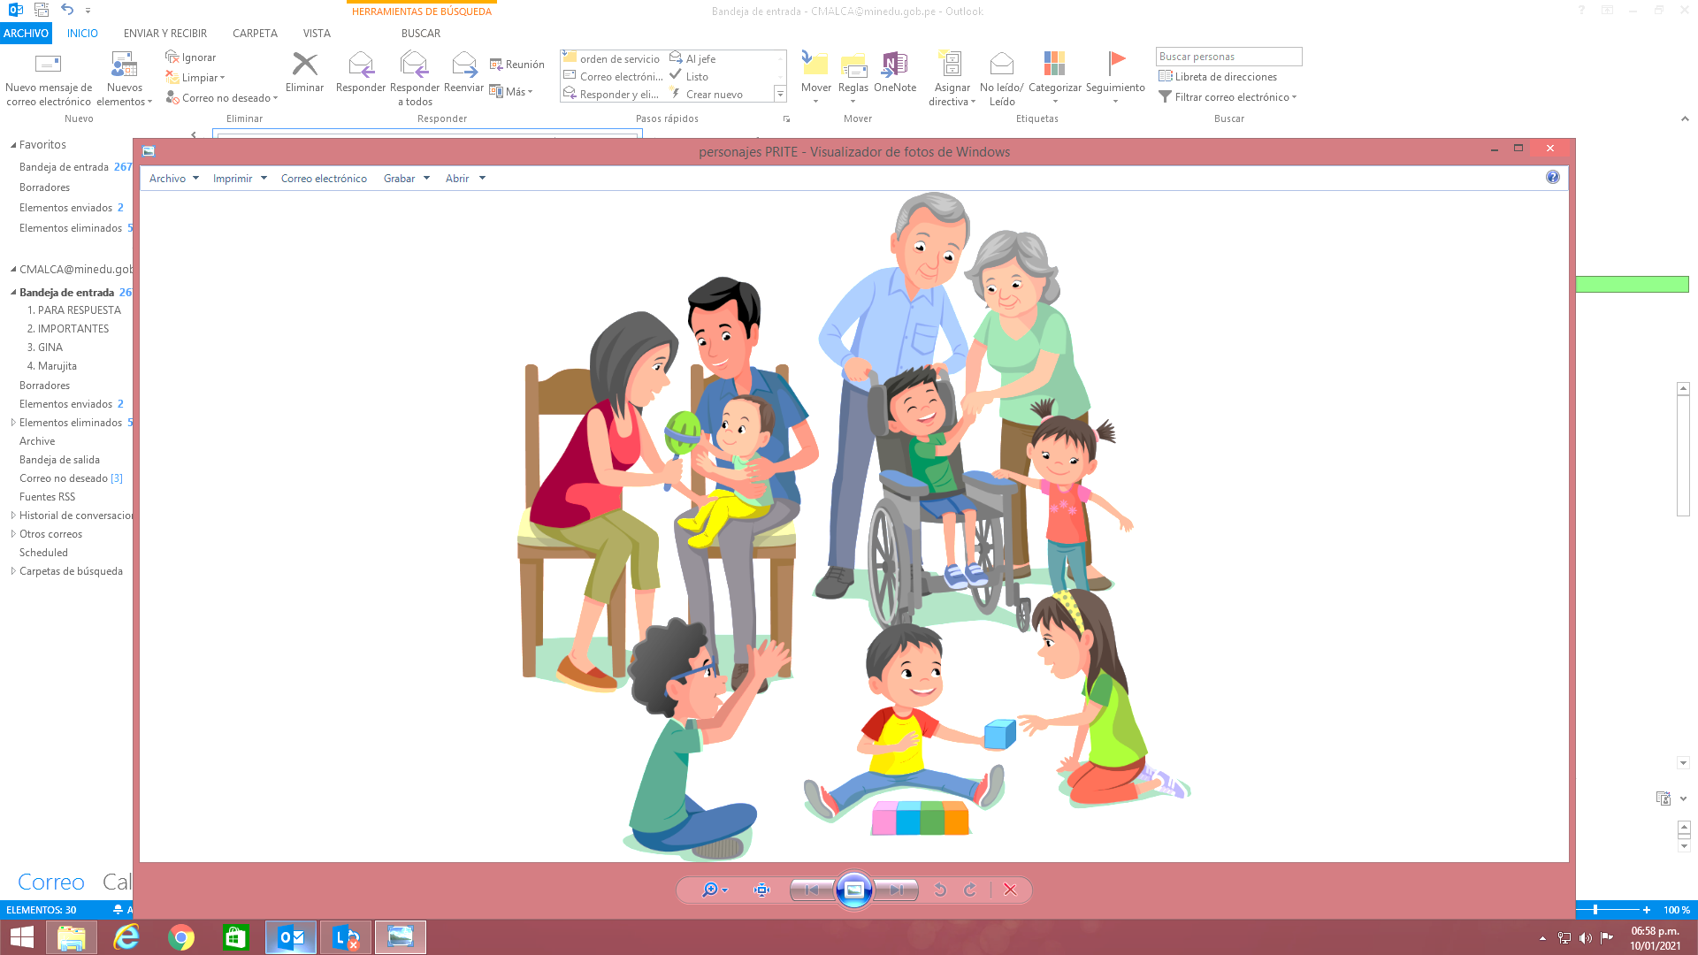
Ejemplo de una experiencias de aprendizaje
EBE-ciclo I
Experiencia:
Explorando el cuerpo
Actividades sugeridas:
Jugando a explorar el cuerpo al desvestirse
Reconociendo las partes del cuerpo durante el baño
Cada una de las actividades serán acompañadas de:
Orientaciones para las familias por tipo de discapacidad
Orientaciones para la crianza positiva
Guía de soporte socio emocional
COMPETENCIAS QUE SE PRETENDEN DESARROLLAR:
Área Psicomotriz:
Se desenvuelve de manera autónoma a través de su motricidad
Área de Comunicación:
Se comunica oralmente en su lengua materna.
PROPÓSITO:
Que las niñas y niños acompañados de sus familias, conozcan las partes de su cuerpo a través de diversas situaciones de juego que le permitan explorar y moverlo; así también reconocer y expresar sus emociones con personas de su entorno.
Cuentos
Canciones
Juegos
LSP
Duración estimada: Dos semanas

Slide 30
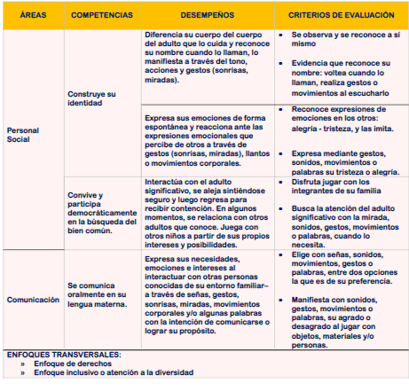
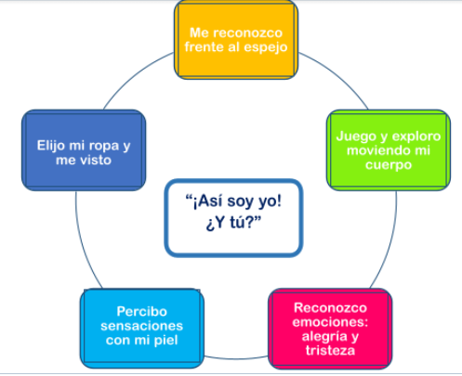
Ejemplo de una experiencia de aprendizaje
CEBE
TÍTULO: ¡ASÍ SOY YO! ¿Y TÚ? (duración estimada: 2 semanas)
Propósito: Esta experiencia de aprendizaje permitirá a las niñas y niños reconocerse a sí mismos como seres únicos con características físicas, preferencias y gustos particulares, asimismo reconocer y expresar sus emociones para establecer relaciones respetuosas con su entorno.
Actividades

Slide 31
5
Flujos de trabajo y cronogramas AeC

Slide 32
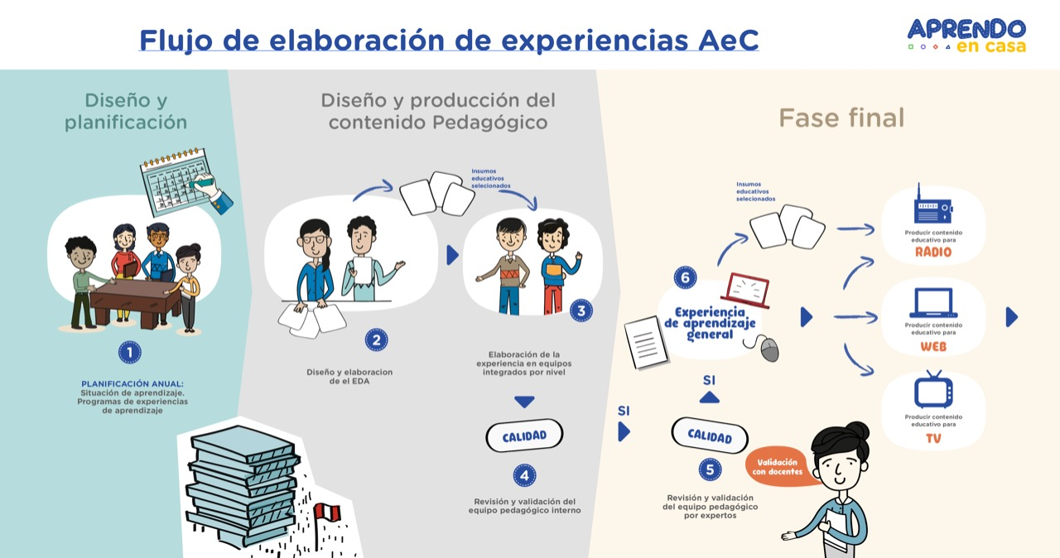
Elaboración de la experiencia
En equipos integrados por nivel
EXPERIENCIA DE APRENDIZAJE GENERAL
Validación con docentes

Slide 33
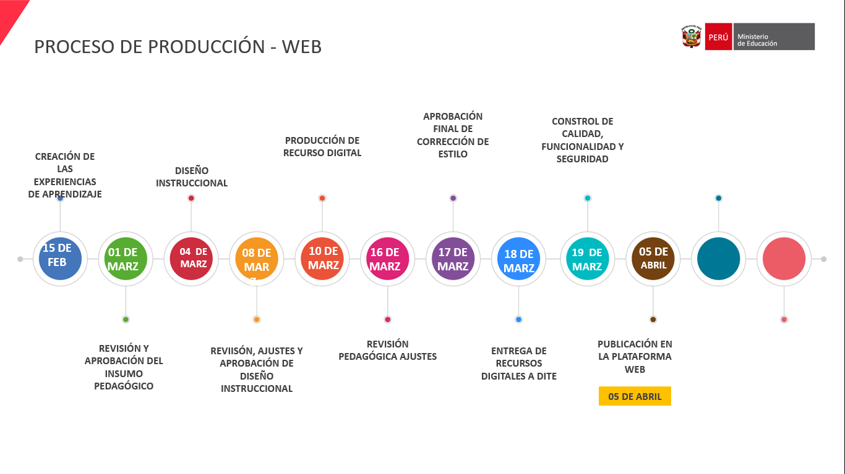
Proceso de producción web
PUBLICACIÓN EN LA WEB - PARA DOCENTES (EXPERIENCIAS Y ORIENTACIONES)
1 DE FEB
12 DE FEB
15 DE FEB
17 DE FEB
18 DE FEB
22 DE FEB
24 DE FEB
1 DE MAR
15 DE MAR
5 DE ABR
ENTREGA DE RECURSOS DIGITALES A DITE
PARA PRUEBAS DE FUNCIONALIDAD, SEGURIDAD Y CALIDAD
PARA ESTUDIANTES

Slide 34
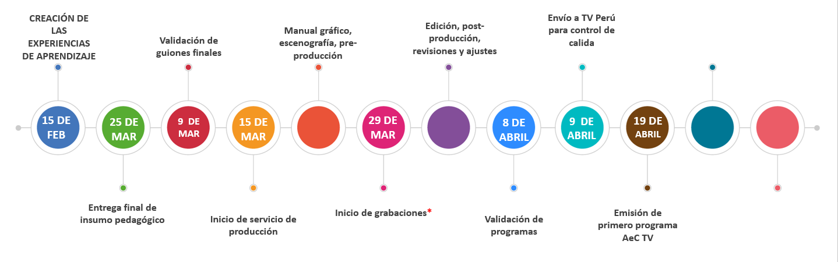
Proceso – programas tv semana 1
Emisión del 19 al 23 de abril
* Considerando el inicio del servicio de el 15 de marzo

Slide 35
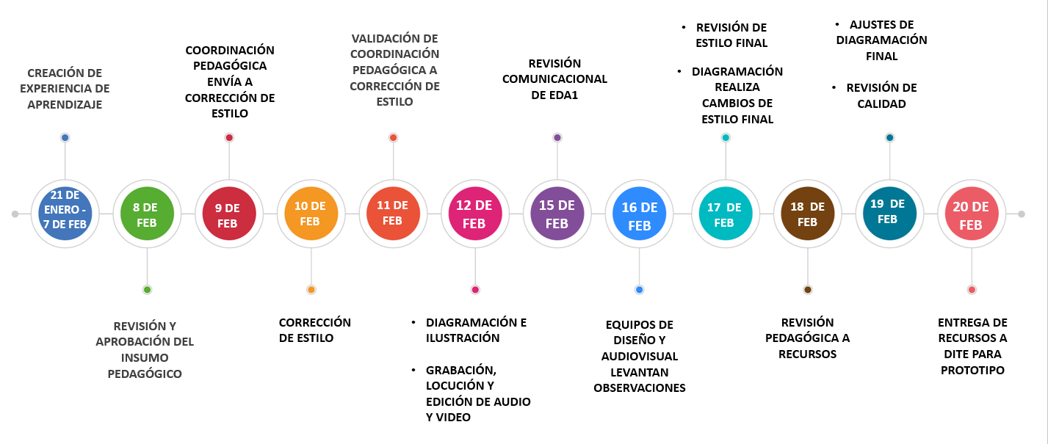
Proceso – producción tableta
EdA1

Slide 36
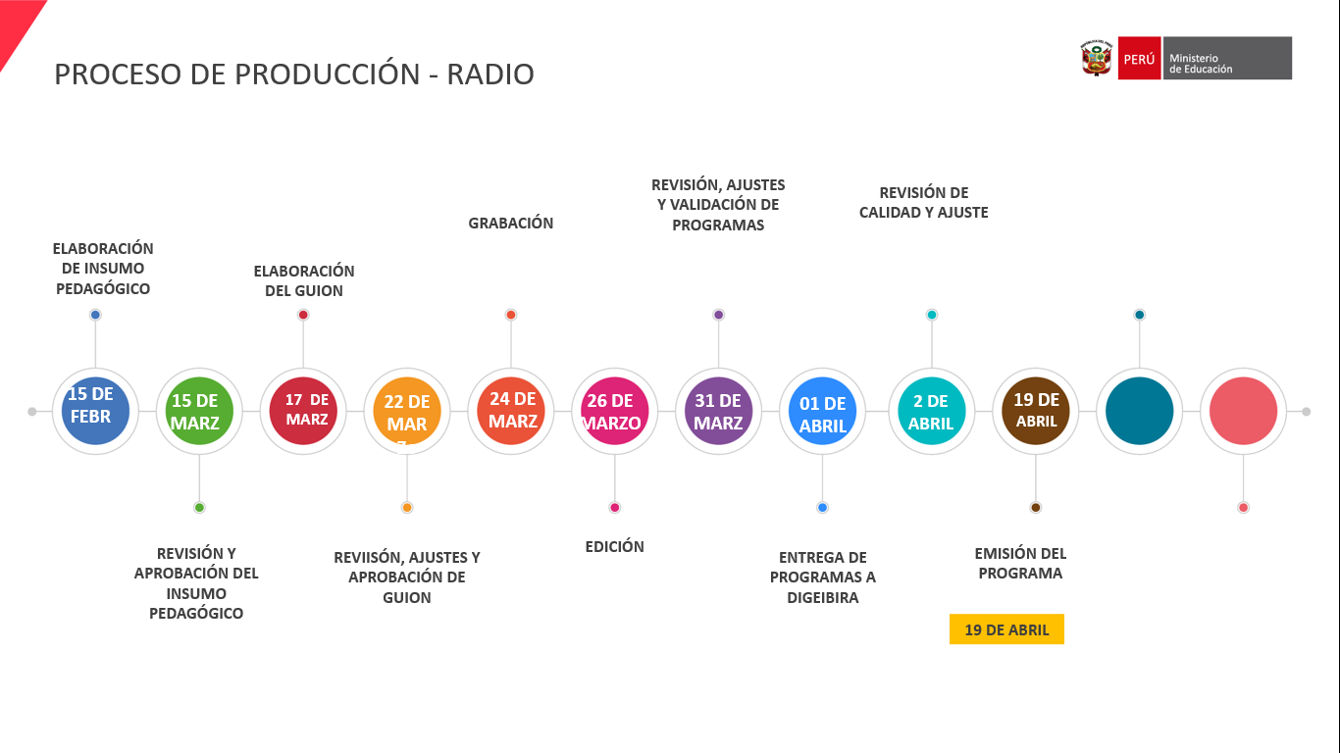
Proceso – producción radio

Slide 37
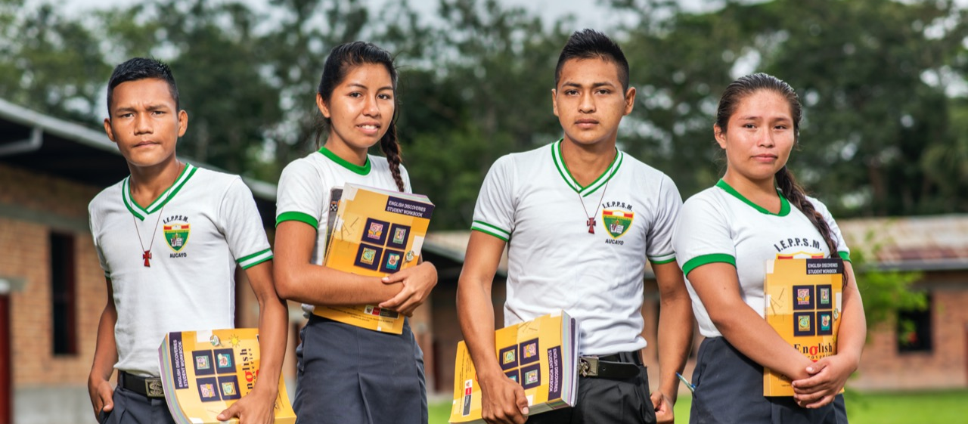

Gracias

